Slide 1
全国实盘课系列———
控制仓位
心态调整
经传投研
陈定柱
课程日期
执业编号
A1120621060007

Slide 2
盘面板块

Slide 3
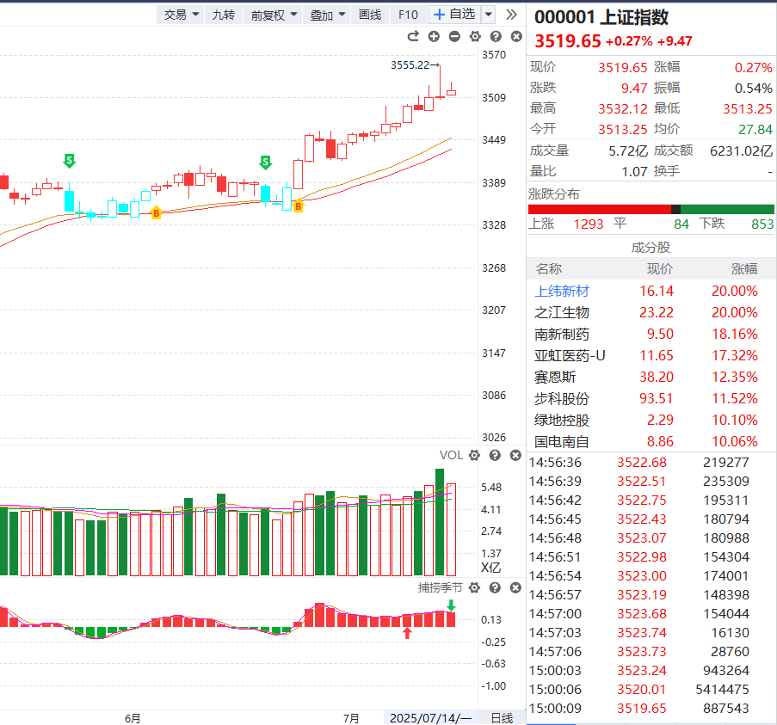
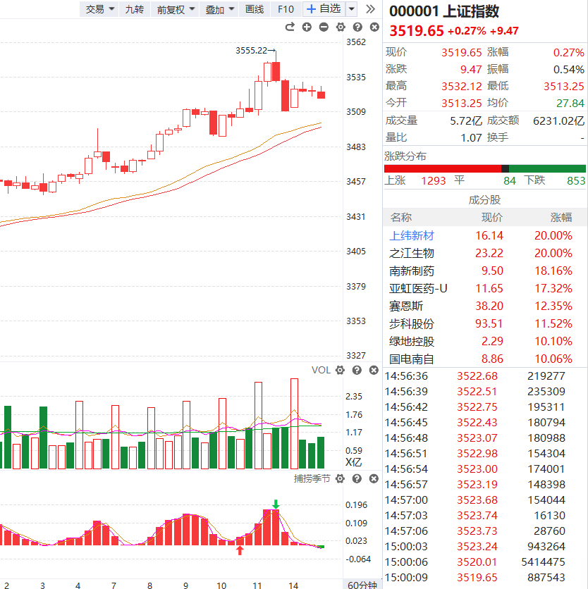
大盘-情绪和仓位的判断
大盘日线级别为B点，60分钟级别为B点，仓位7成-满仓，指数震荡上行中

Slide 4
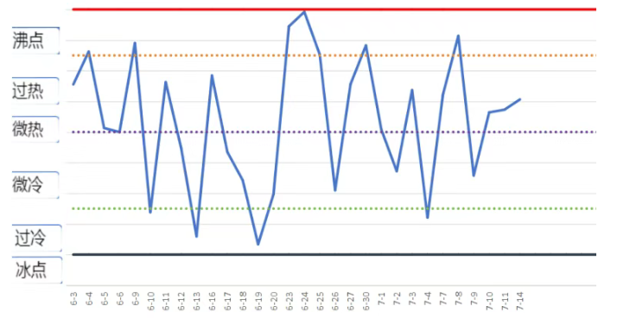
大盘-情绪和仓位的判断
情绪图

Slide 5
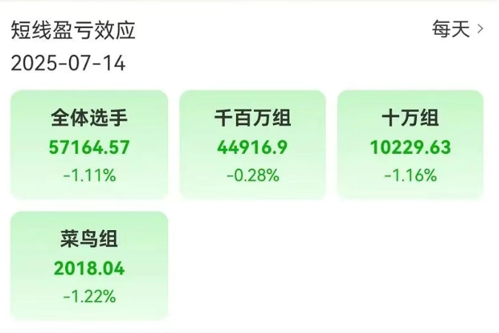
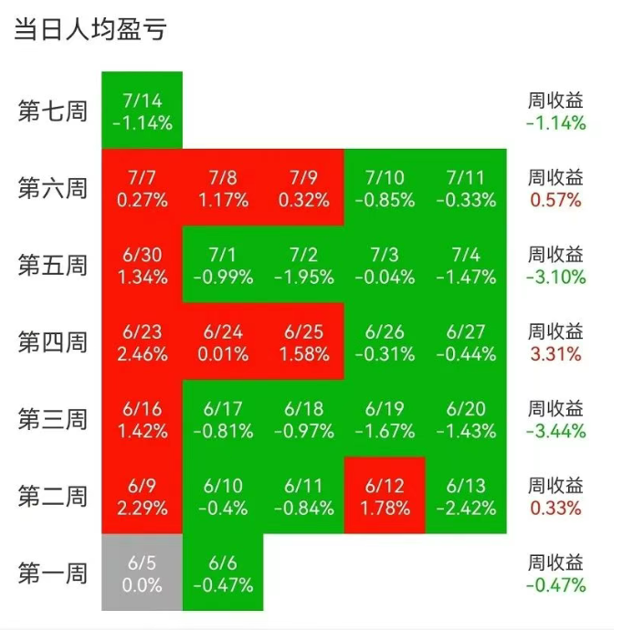
大盘-情绪和仓位的判断
实盘赛

Slide 6
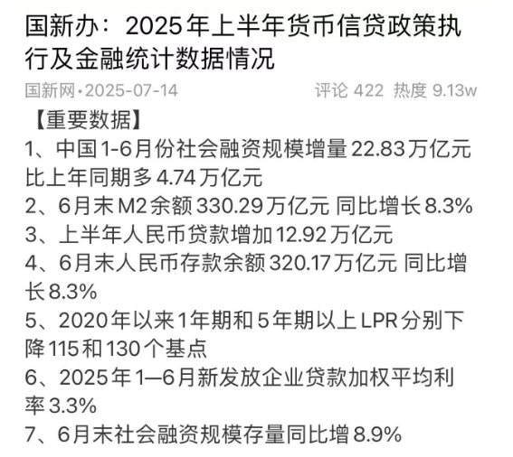
重要消息

Slide 7
选股方法

Slide 8
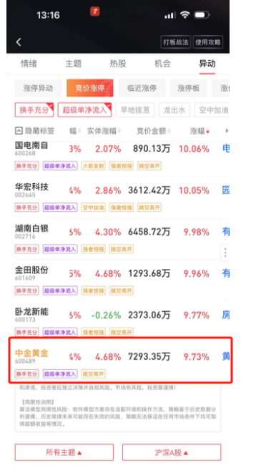
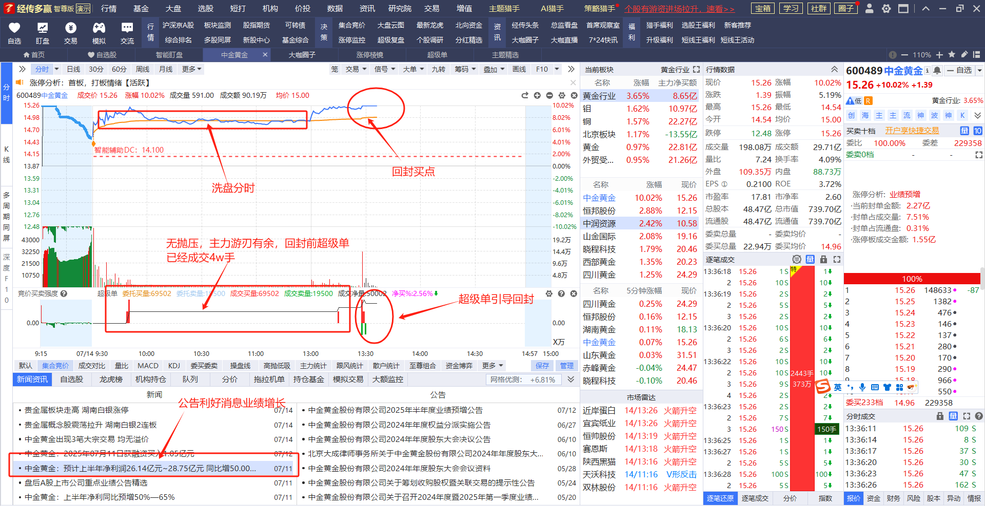
打板助手-竞价涨停
7.14 案例回顾

Slide 9
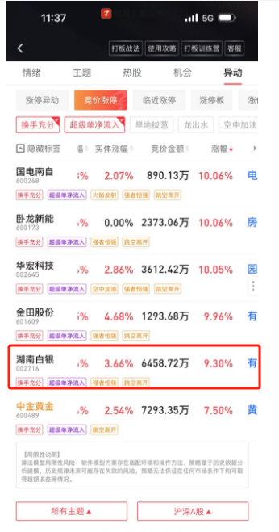
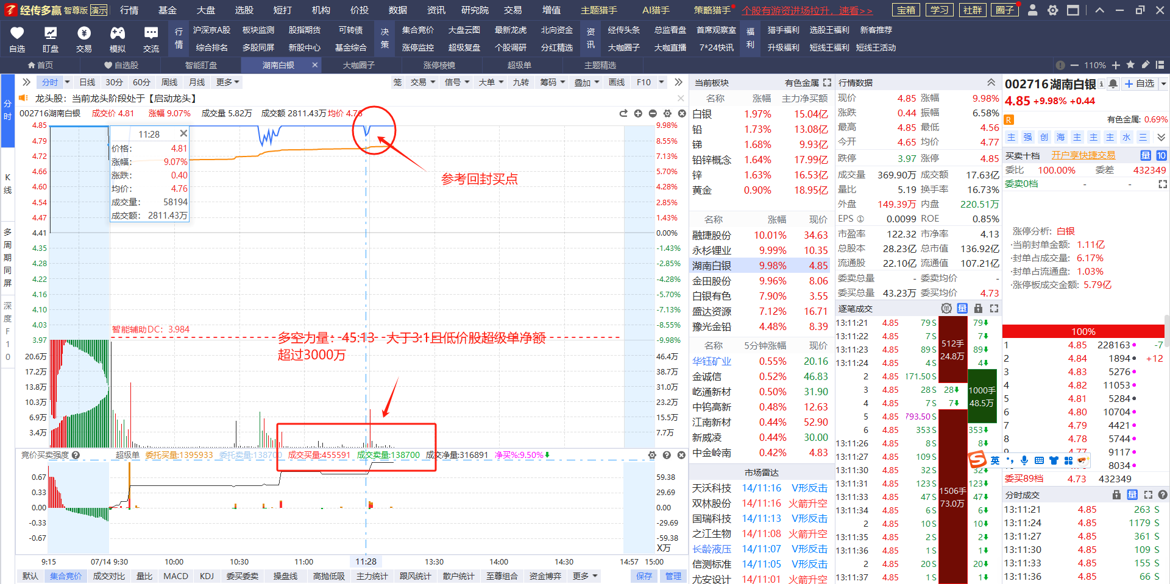
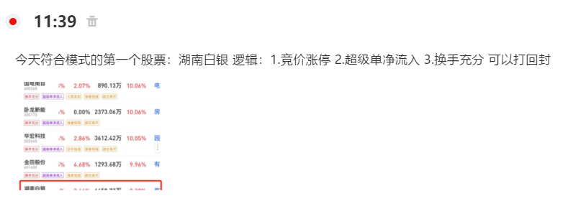
打板助手-竞价涨停
7.14 案例回顾

Slide 10
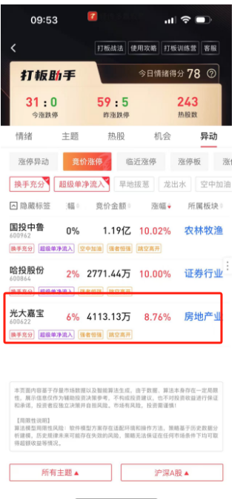
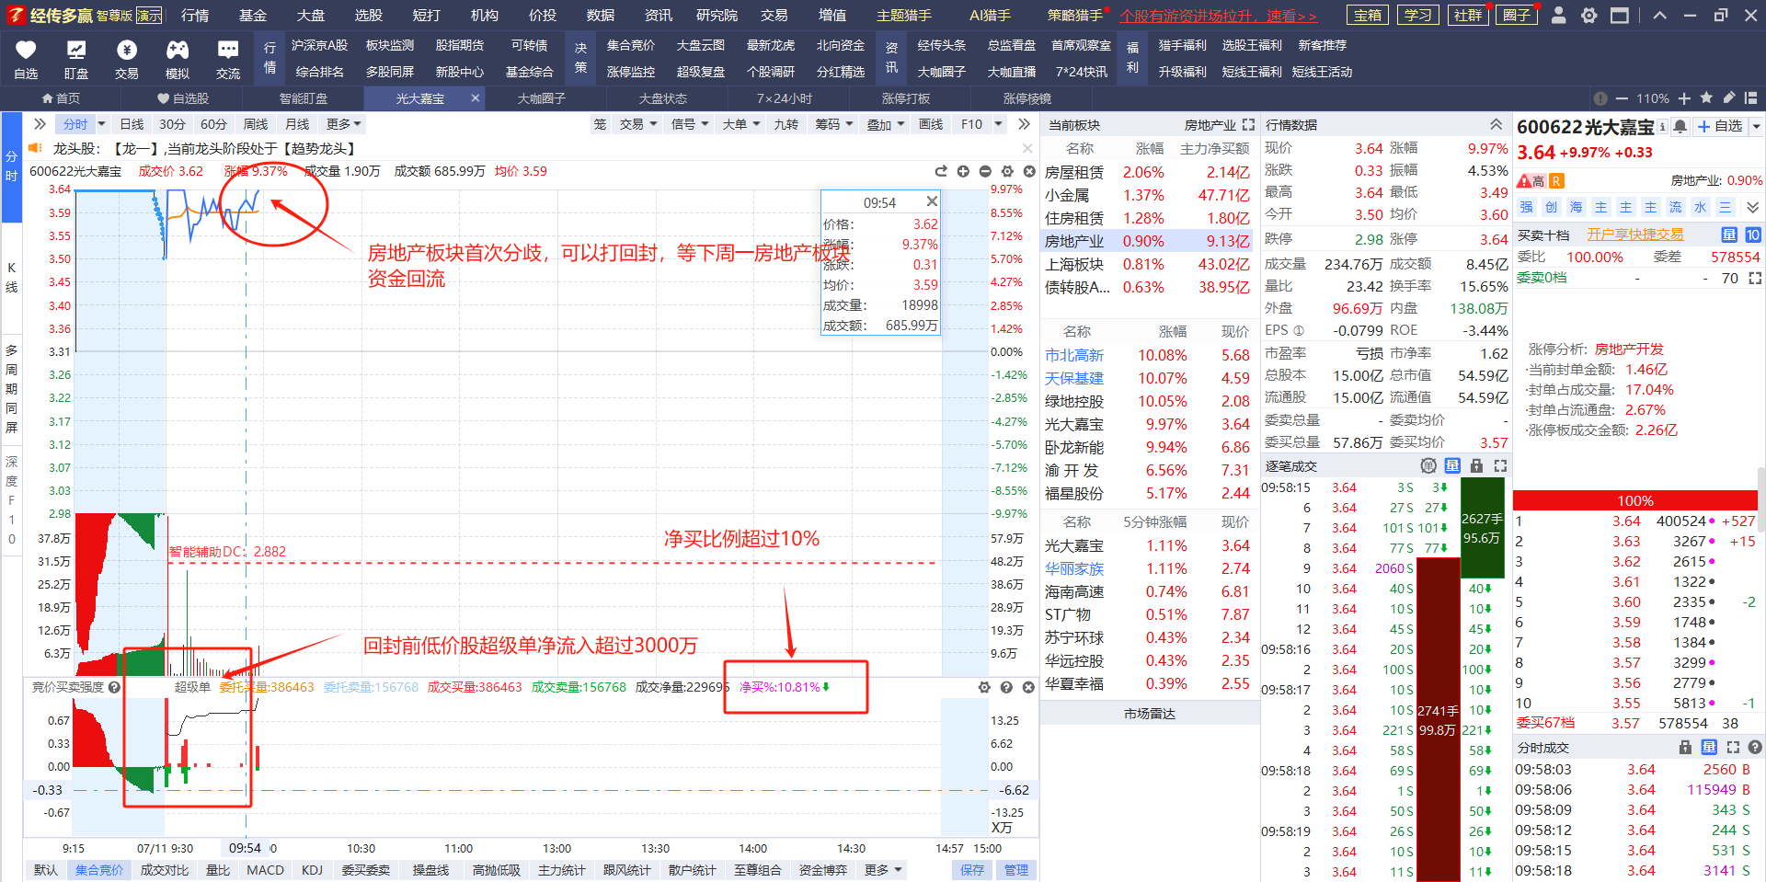
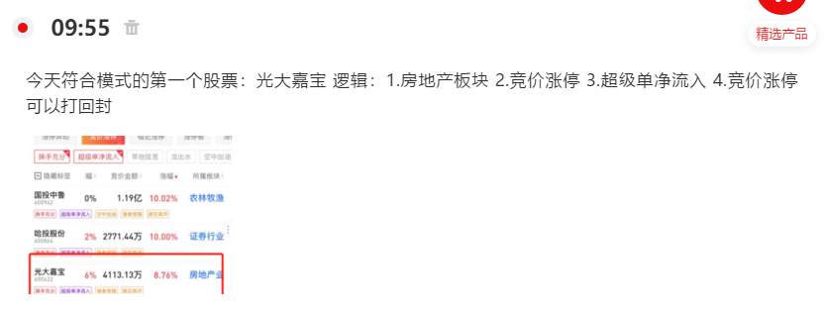
打板助手-竞价涨停
7.11 案例回顾

Slide 11
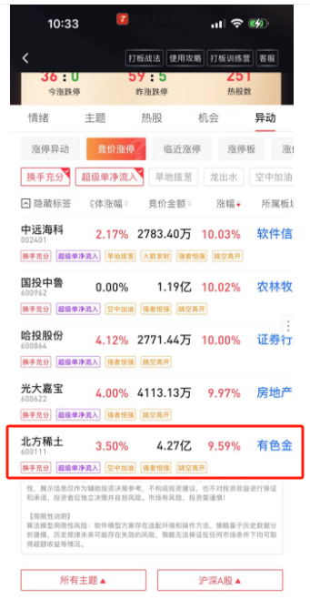
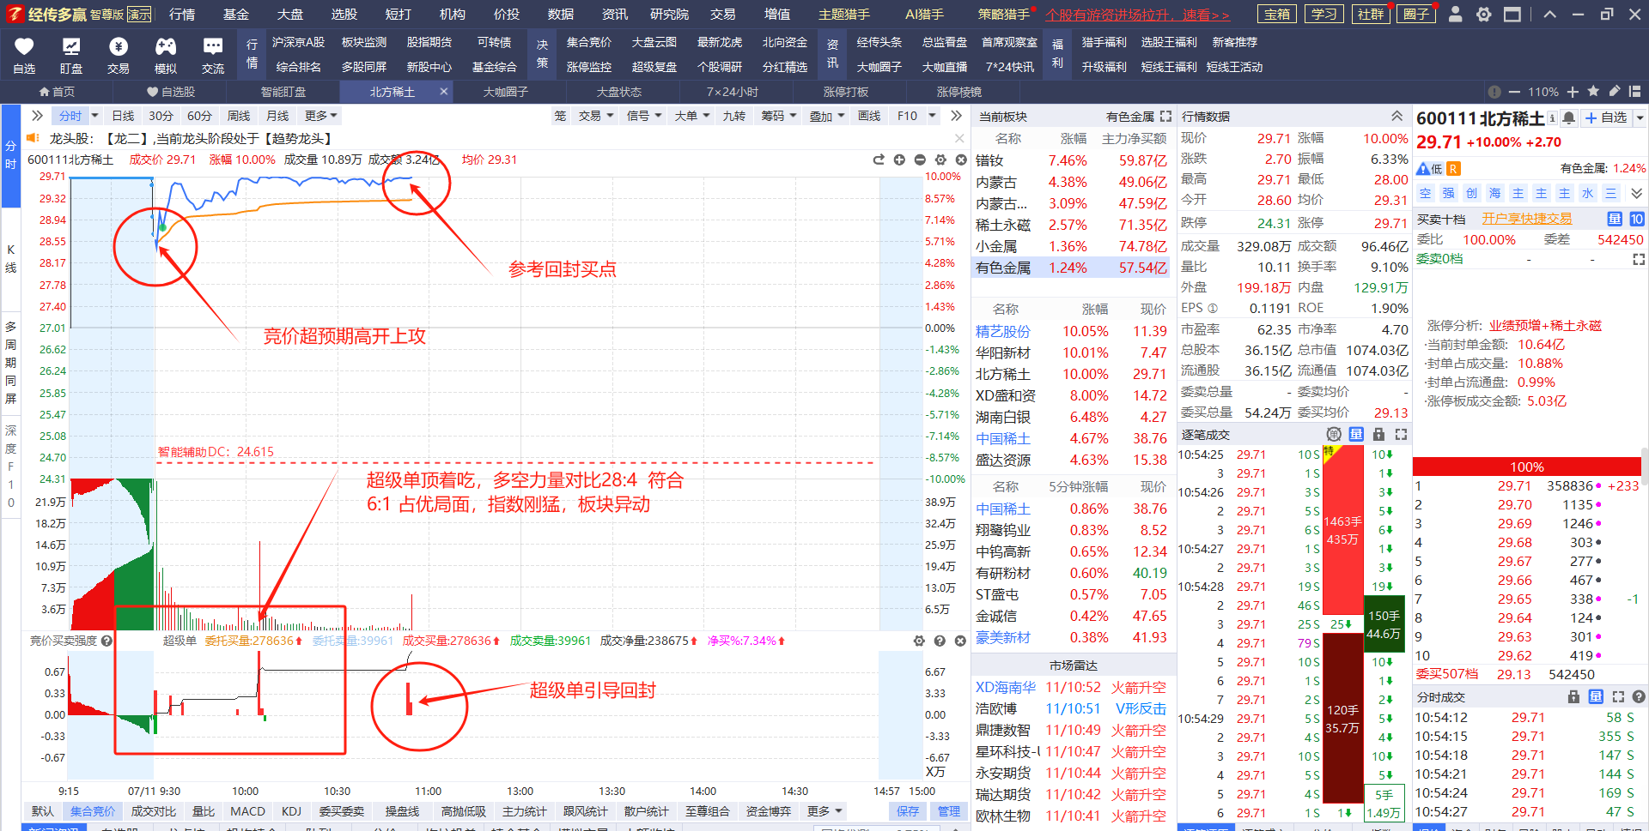
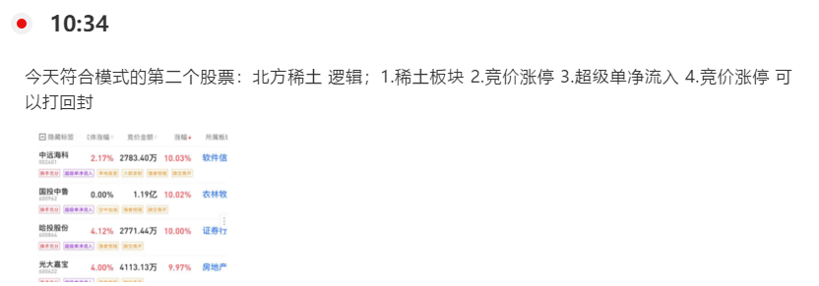
打板助手-竞价涨停
7.11 案例回顾

Slide 12
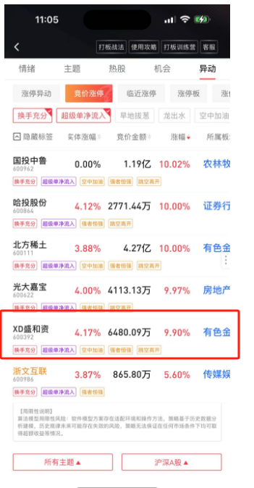
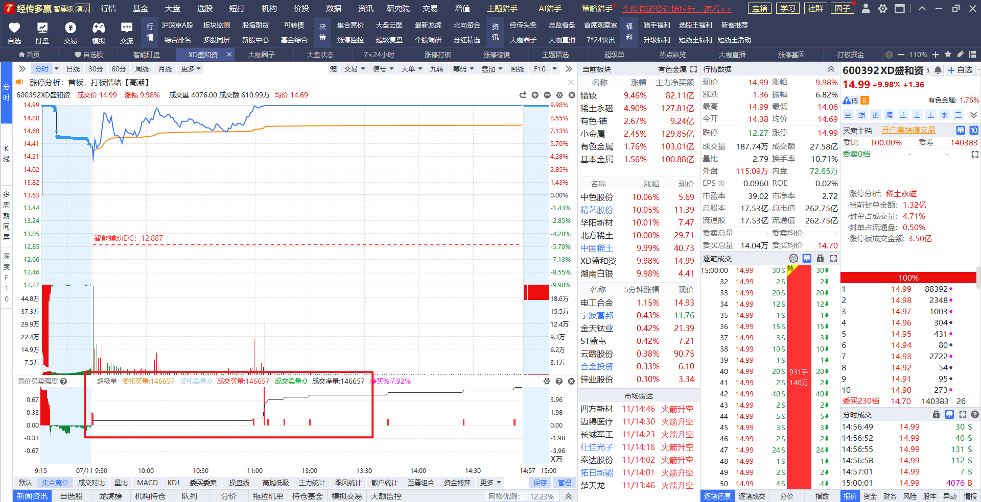
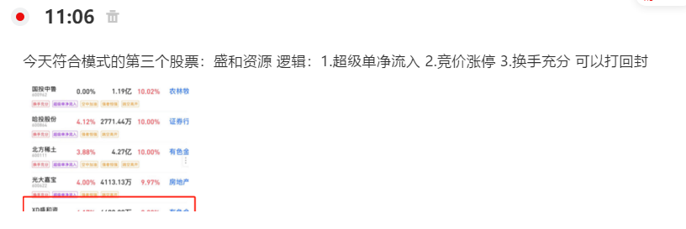
打板助手-竞价涨停
7.11 案例回顾

Slide 13
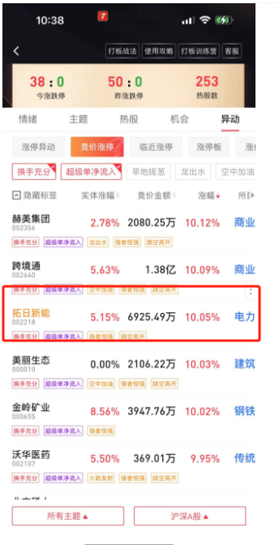
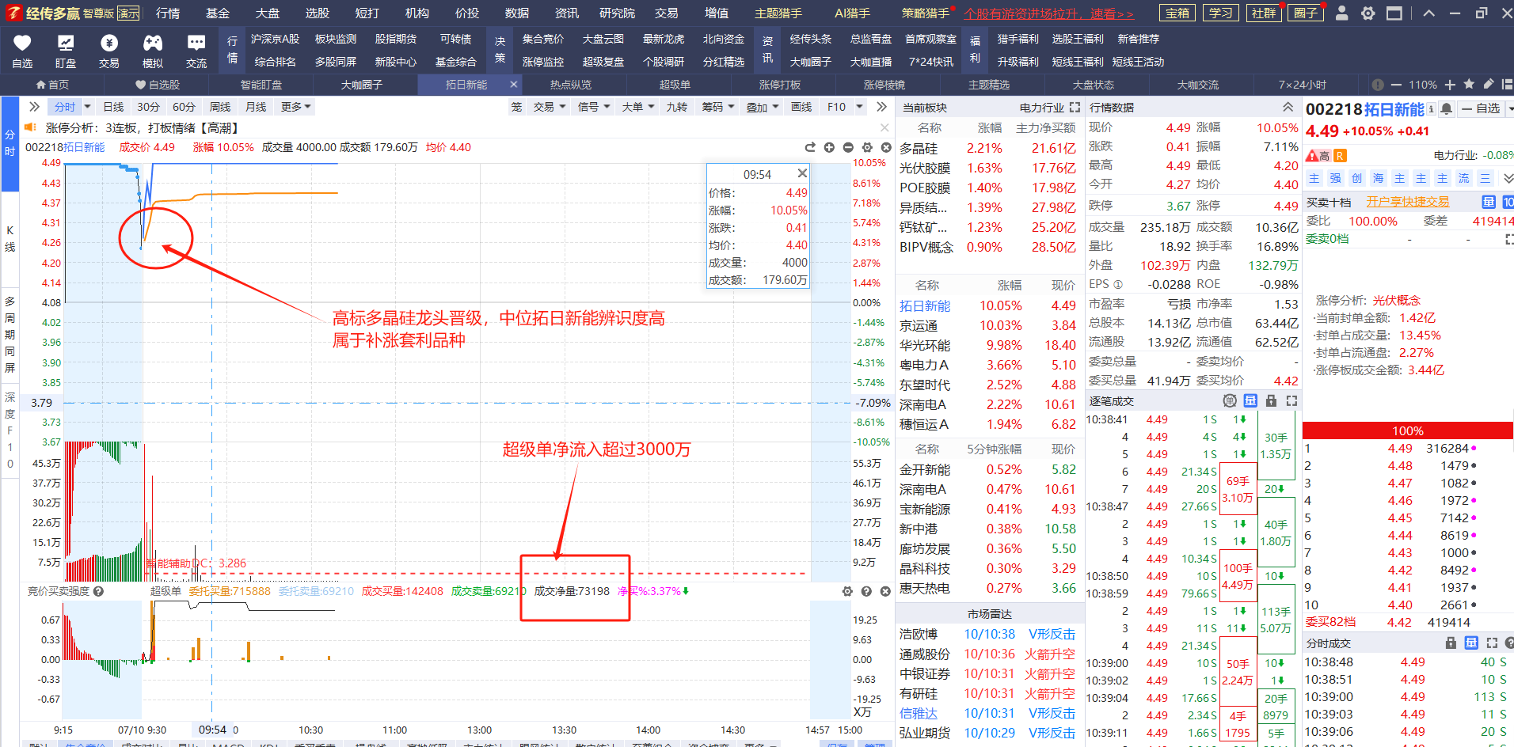
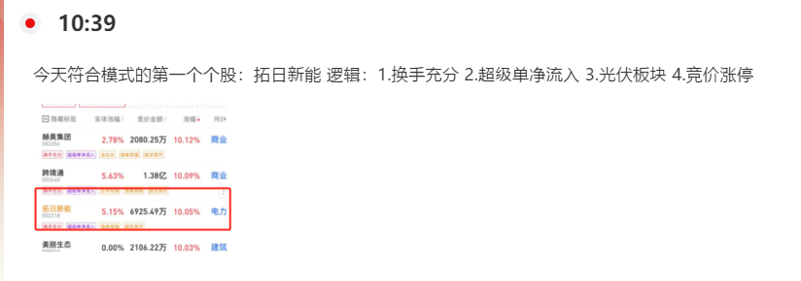
打板助手-竞价涨停
7.10 案例回顾

Slide 14
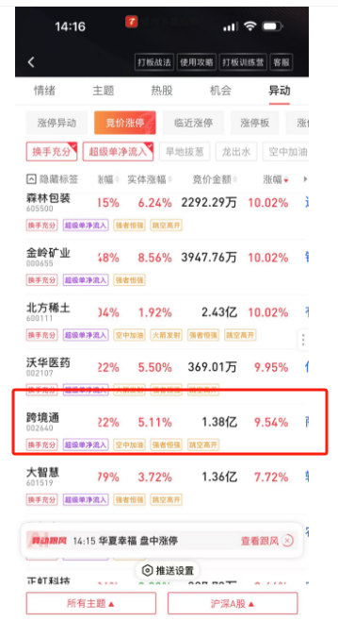
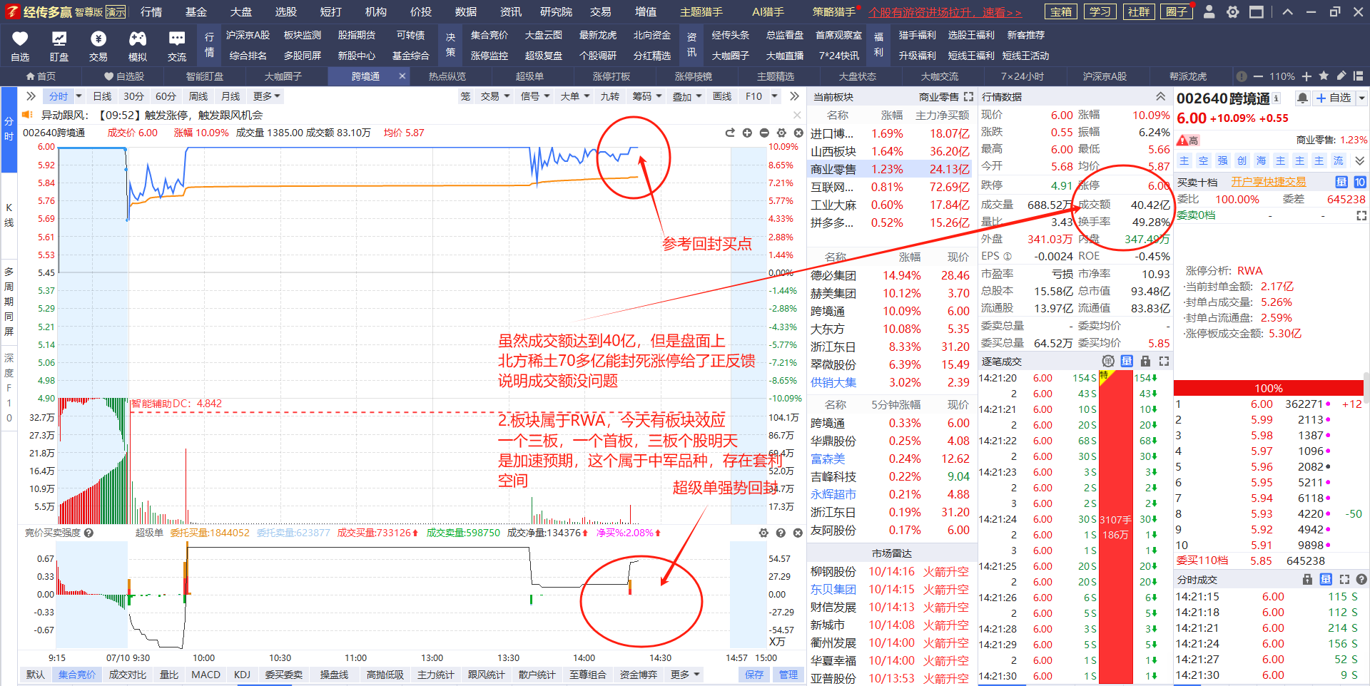
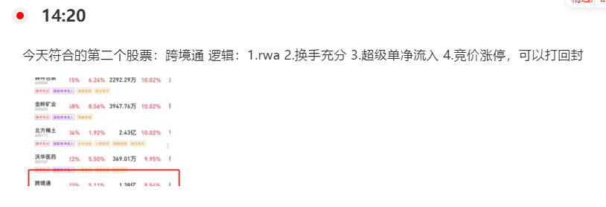
打板助手-竞价涨停
7.10 案例回顾

Slide 15
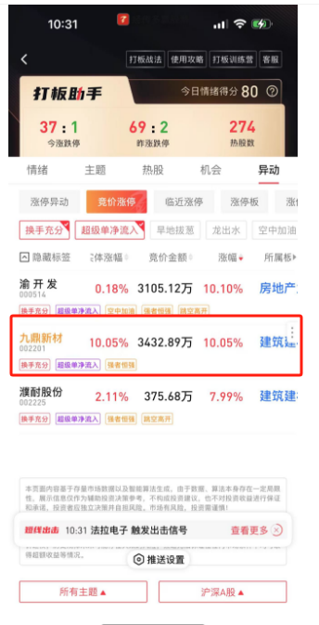
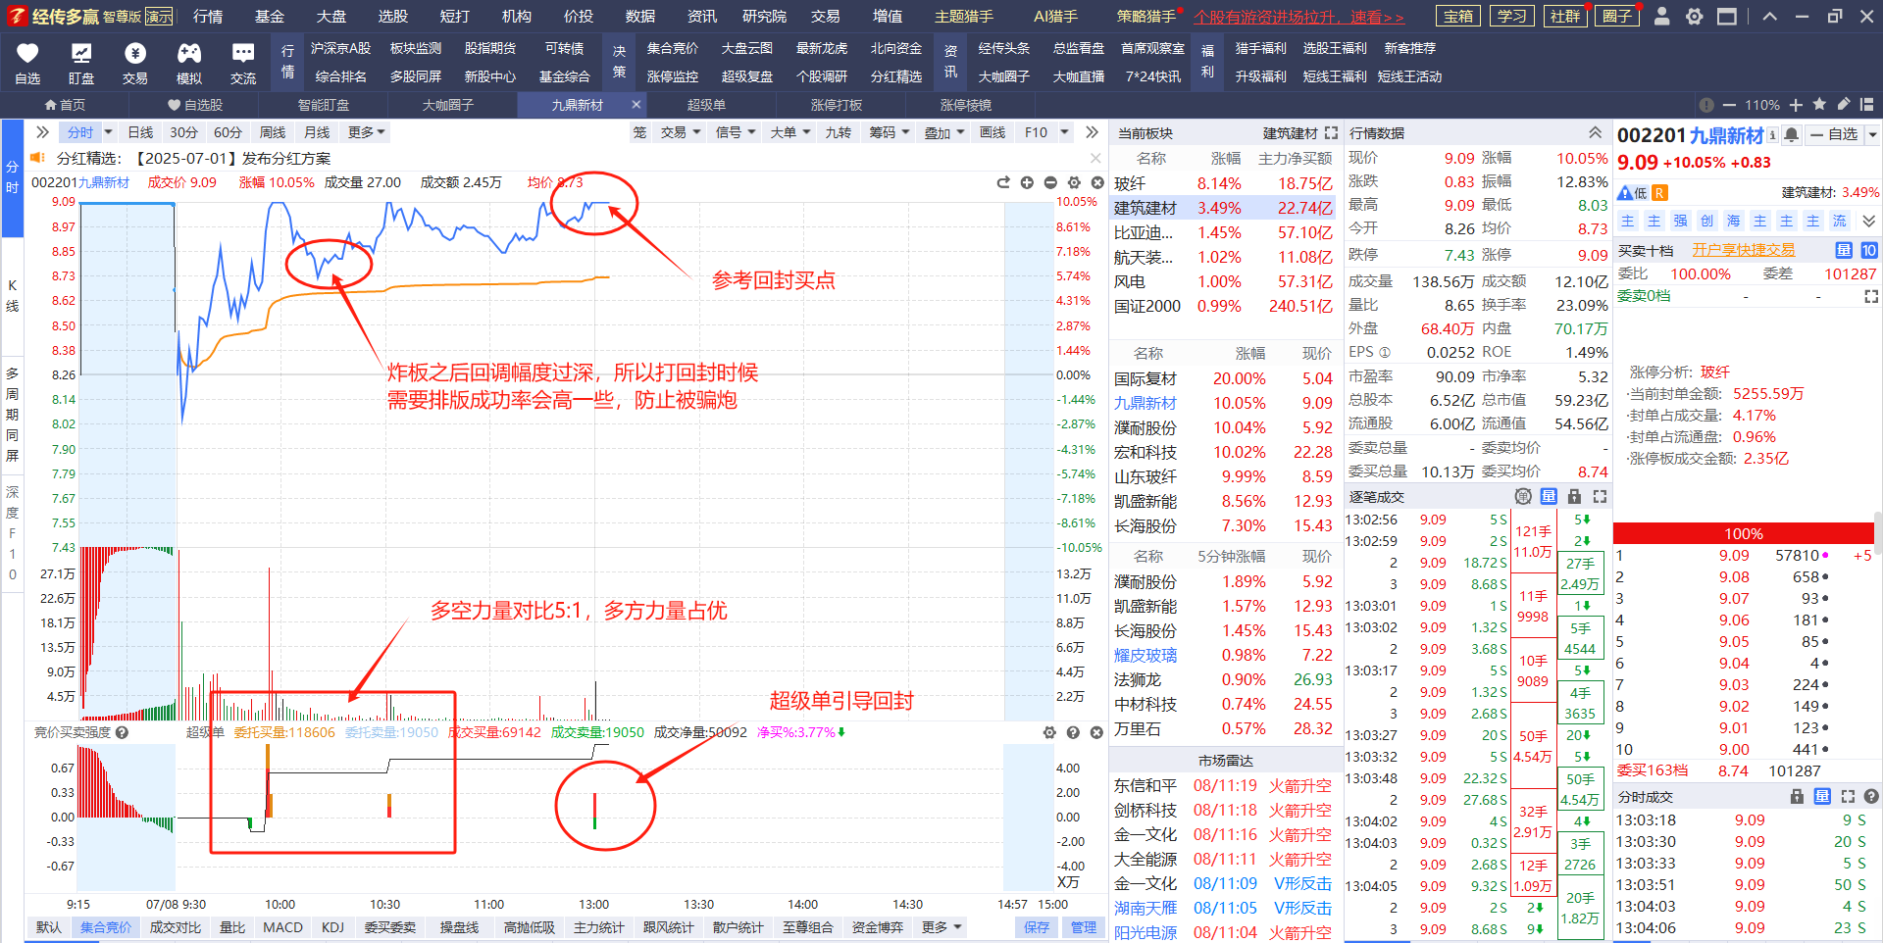
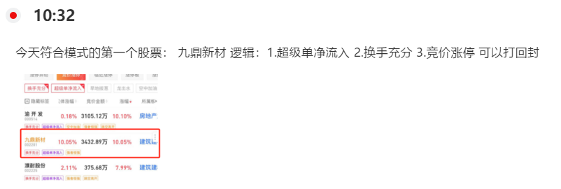
打板助手-竞价涨停
7.8 案例回顾

Slide 16
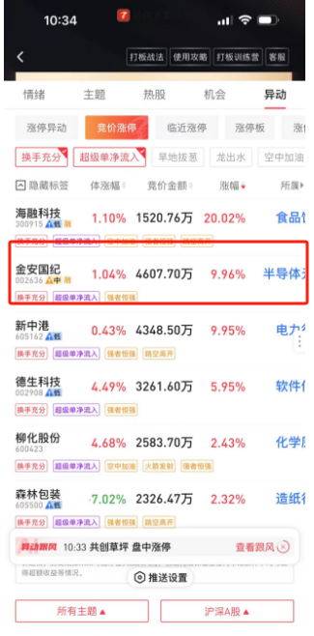
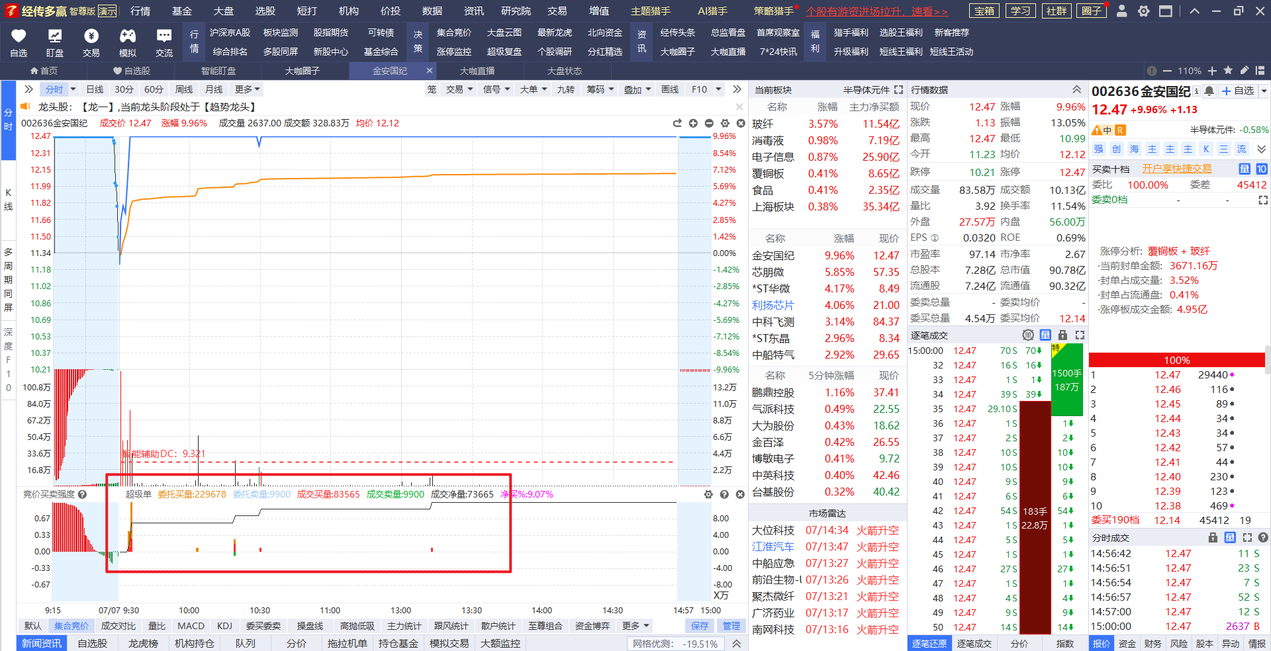
打板助手-竞价涨停
7.7 案例回顾

Slide 17
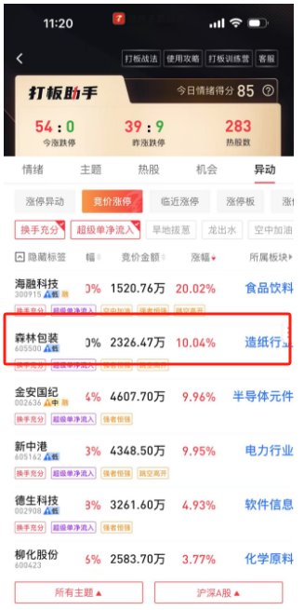
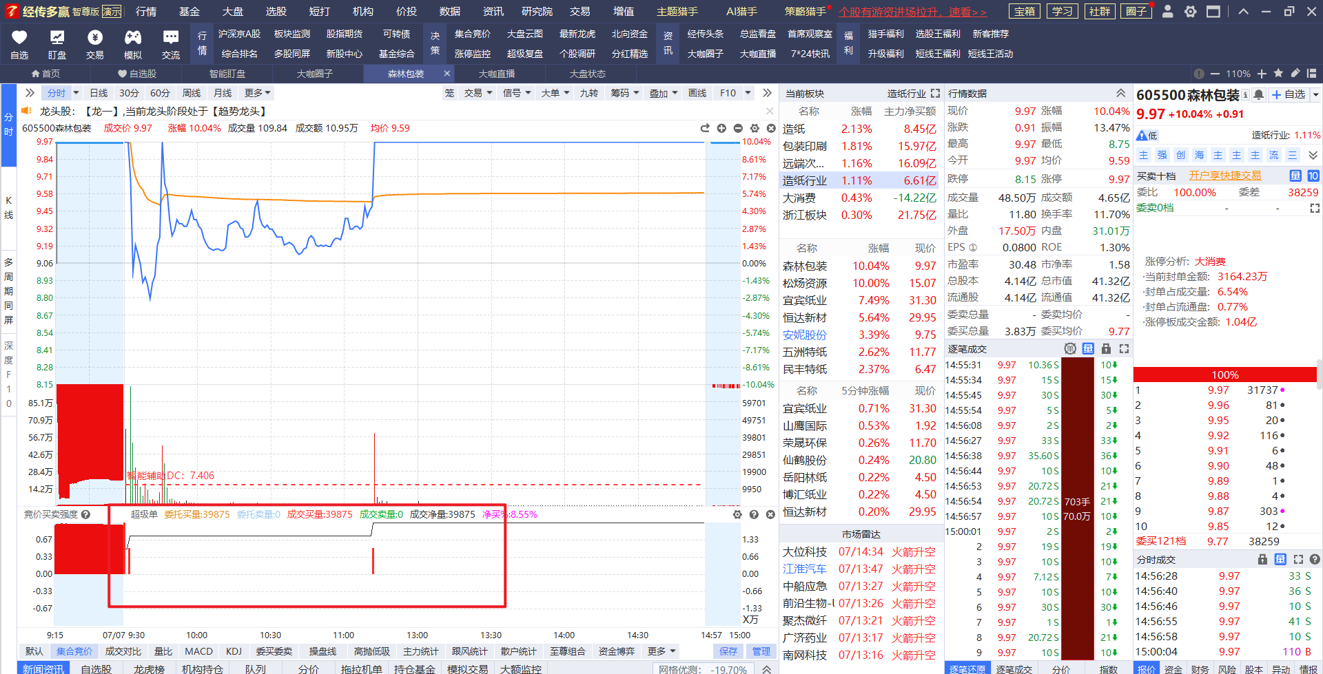
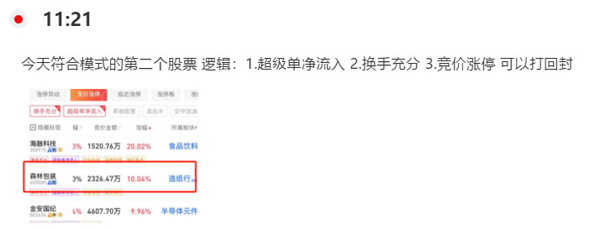
打板助手-竞价涨停
7.7 案例回顾

Slide 18
20cm首板战法
20cm低位首板资金流战法
1.观察个股位置处于近期低位且成交金额满足20个亿之内
2.观察超级单净额需满足超过1个亿，符合条件可以打回封
3.第二天如果竞价低开可以选择卖掉一部分，另外一部分等冲高卖出。如果高开可以多持股，等分时脉冲时候卖出，尽可能扩大利润。
4.如果碰到成交金额超过20个亿的个股低位20cm，需要满足超级单超过2个亿。

Slide 19
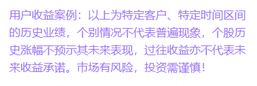
战绩回顾
7.1 利君股份 +0% 博敏电子 -3%
7.2 亚星锚链 +5%
7.3 符合模式的个股：无
7.4 亿晶光电 -9% 兄弟科技 +10% 再升科技 +9%
7.7 金安国纪 +21% 森林包装 +35%
7.8 九鼎新材 +9%
7.9 符合模式的个股：无
7.10 拓日新能 +4% 跨境通 +1%
7.11 符合模式的个股：光大嘉宝 北方稀土 盛和资源

Slide 20
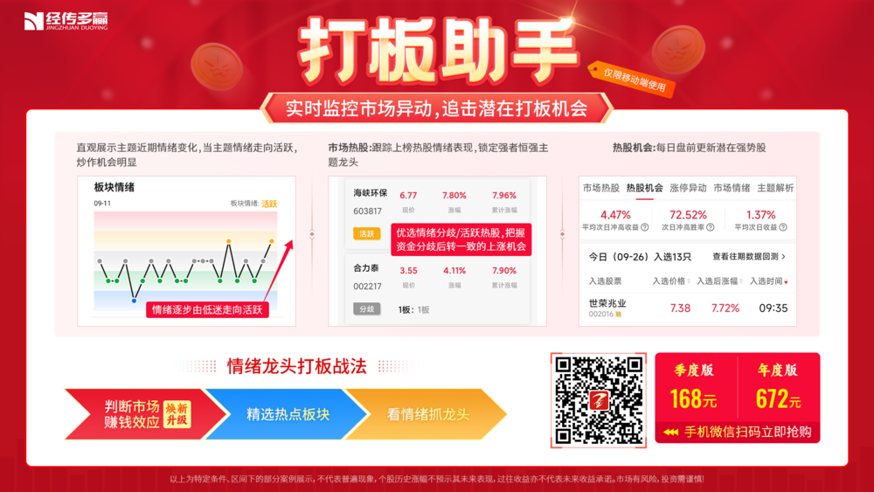
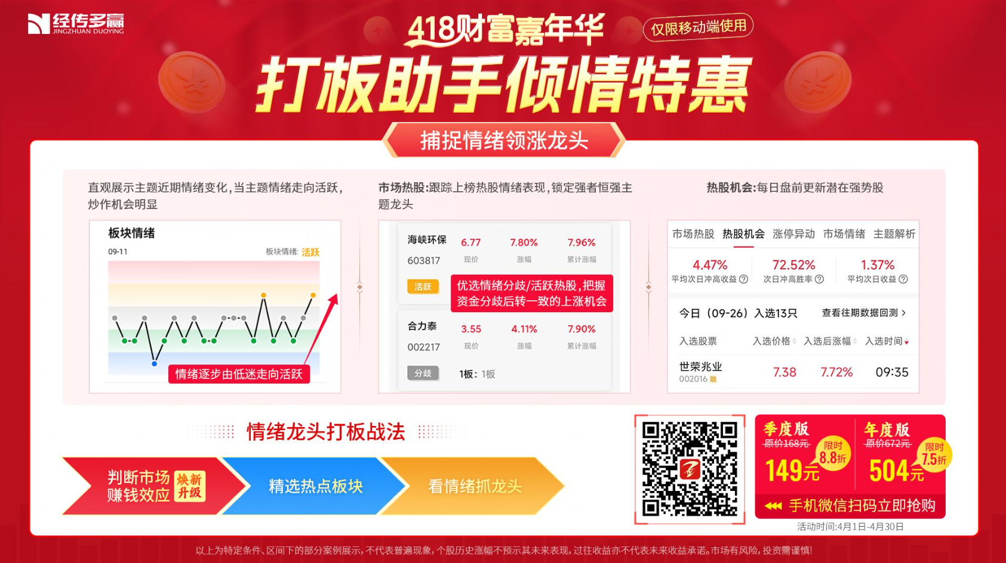
20cm首板战法
20cm低位首板资金流战法
1.观察个股位置处于近期低位且成交金额满足20个亿之内
2.观察超级单净额需满足超过1个亿，符合条件可以打回封
3.第二天如果竞价低开可以选择卖掉一部分，另外一部分等冲高卖 出。如果高开可以多持股，等分时脉冲时候卖出，尽可能扩大利润。
4.如果碰到成交金额超过20个亿的个股低位20cm，需要满足超级单超过2个亿。

Slide 21
让投资遇见美好
我司所有工作人员均不允许推荐股票、不允许承诺收益、不允许代客理财、不允许合作分成、不允许私下收款，如您发现有任何违规行为，请立即拨打400-9088-988向我们举报！
风险提示：所有信息及观点均来源于公开信息及经传软件信号显示，仅供参考，不构成最终投资依据，软件作为辅助参考工具，无法承诺收益，投资者应正视市场风险，自主作出投资决策并自行承担投资风险。投资有风险，入市须谨慎！

